Slide 1
不确定性知识的表示与推理
第十四章 概率推理

Slide 2
提纲
第十四章 概率推理
14.1 独立性与条件独立性
14.2 不确定问题的知识表示-贝叶斯网络
14.3 贝叶斯网络的语义
14.4 贝叶斯网络中的枚举推理
14.5 变量消元算法

Slide 3
独立性
一个简单的例子: 诊断牙病患者的牙痛
问题域：由三个布尔变量Toothache，Cavity和Catch组成
引入第四个变量 Weather，有四个取值<sunny, rainy, cloudy, snow>，完全联合分布: P(Toothache, Catch, Cavity, Weather)， 有2 × 2 × 2 × 4 = 32个条目.
据此, 可以推断：

Slide 4
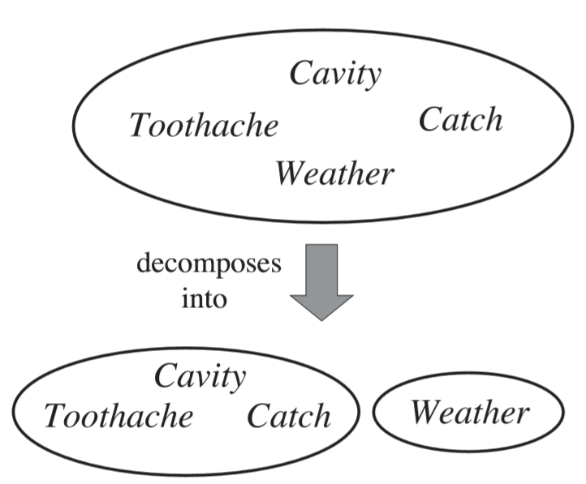
独立性
一个简单的例子: 诊断牙病患者的牙痛
写出通用的联合分布:
P(Toothache, Catch, Cavity, Weather)
= P(Toothache, Catch, Cavity) P(Weather)
Weather与其它三个变量之间相互独立
完全 联合分布表中的32 (8ⅹ4) 个条目可以降低为12(8+4)个

Slide 5
独立性
两个随机变量 A 和B之间独立，当且仅当： P(A, B) = P(A) P(B) 或 P(A | B) = P(A) 或 P(B | A) = P(B)
独立性断言有助于减小问题域表示，并降低推理复杂度, e.g., 可以假定 Toothache 和 Weather之间相互独立
绝对独立性是强大的，但现实应用中很少 。领域知识通常具有成百个变量，它们之间并不完全独立
条件独立性:
给定随机变量C，两个随机变量A 和B是条件独立的，当且仅当:
P(A , B | C) = P(A | C) P(B | C) 或 P(A | B, C) = P(A|C) 或 P(B | A ,C) = P(B|C)

Slide 6
条件独立性
一个简单的例子: 诊断牙病患者的牙痛
问题域：由三个布尔变量Toothache，Cavity和Catch组成
如果已知病人有牙洞，探针引起的感染和牙痛没有直接关系：
P(catch | toothache, cavity) = P(catch | cavity)
已知病人没有牙洞，这种独立性依然存在：
P(catch | toothache, ¬cavity) = P(catch | ¬ cavity)
给定Cavity，Catch 相对于Toothache 是条件独立的
P(Catch |Toothache, Cavity) = P(Catch | Cavity)
同样的:
P(Toothache | Catch , Cavity) = P(Toothache | Cavity)
P(Toothache, Catch | Cavity) = P(Toothache | Cavity) P(Catch | Cavity)

Slide 7
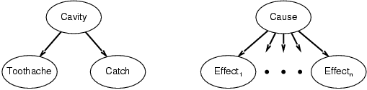
条件独立性
P(Cavity | toothache ∧ catch)
= α P(toothache ∧ catch | Cavity) P(Cavity) 贝叶斯规则
= α P(toothache | Cavity) P(catch | Cavity) P(Cavity) 条件独立性
朴素贝叶斯模型:
P(Cause,Effect₁, … ,Effect_{n}) = P(Cause) П_{i}P(Effect_{i}|Cause)
模型也经常用于“结果”变量在给定原因变量下实际上不是条件独立的情况。

Slide 8
条件独立性
链式法则:
计算完全联合概率分布
P(Toothache, Catch, Cavity)
= P(Toothache | Catch, Cavity) P(Catch | Cavity) P(Cavity) （链式法则）
= P(Toothache | Cavity) P(Catch | Cavity) P(Cavity) （条件独立的假设）
表示的规模按照O(n)增长
条件独立假设表示的方法：贝叶斯网络/ 图模型

Slide 9
Example: Independence?
T | P
hot | 0.5
cold | 0.5
T | W | P
hot | sun | 0.4
hot | rain | 0.1
cold | sun | 0.2
cold | rain | 0.3
T | W | P
hot | sun | 0.3
hot | rain | 0.2
cold | sun | 0.3
cold | rain | 0.2
W | P
sun | 0.6
rain | 0.4

Slide 10
提纲
第十四章 概率推理
14.1 独立性与条件独立性
14.2 不确定问题的知识表示-贝叶斯网络
14.3 贝叶斯网络的语义
14.4 贝叶斯网络中的枚举推理
14.5 变量消元算法

Slide 11
贝叶斯网络
完全概率分布能够回答关于问题域的任何问题，但是:
随着变量数目增多会增大到不可操作的程度
为每个可能世界逐个指定概率是不自然的
贝叶斯网络: 一种使用简单局部分布（条件概率）描述复杂联合分布的技术
是一个有向无环图，也称之为图模型
用于表示变量之间的依赖关系
本质上，表示任何完全联合概率分布

Slide 12
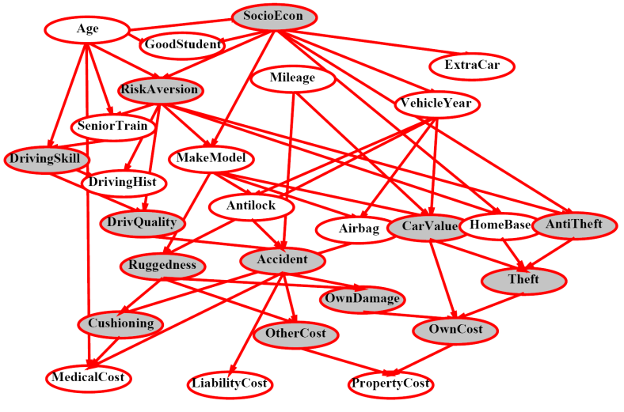
贝叶斯网络示例: Car Insurance

Slide 13

贝叶斯网络模型
语法：
一个结点对应一个随机变量X_{i} ，可以是已知的或者是待观测的
有向边表示连接的变量间的”直接影响”
条件概率分布，量化父结点对该结点的影响
P(X_{i}|Parents(X_{i}))
条件概率表(conditional probability table, CPT), 为每个变量指定其相对于父结点的条件概率
A₁
A_{n}
X
贝叶斯网络= 拓扑结构(图) + 条件概率

Slide 14
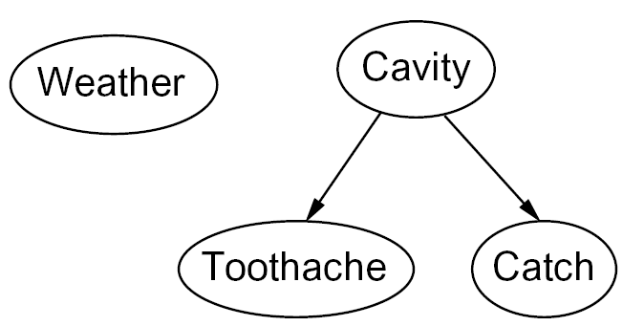
贝叶斯网络模型
贝叶斯网络的拓扑结构
用一种精确简洁的方式描述了在问题域中成立的独立和条件独立关系
Weather 与其他变量是独立的
给定 Cavity 条件下，Toothache 和 Catch 是条件独立的

Slide 15
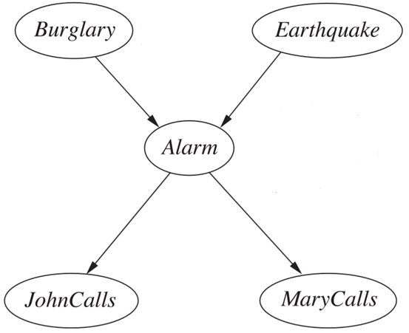
示例: Alarm Network
一个贝叶斯网络： Alarm Network
我在上班，邻居约翰打电话说我的报警器响了，但邻居玛丽不打电话。有时，它会受到轻微地震的影响。有窃贼吗？
布尔变量: Burglary, Earthquake, Alarm, JohnCalls, MaryCalls
网络拓扑反应了因果关系
窃贼闯入，报警器会响 Burglary -> Alarm
地震偶尔报警器也会有反应 Earthquake -> Alarm
听到警报声，John会打来电话 Alarm -> JohnCalls
听到警报声，Mary会打来电话 Alarm -> MaryCalls

Slide 16
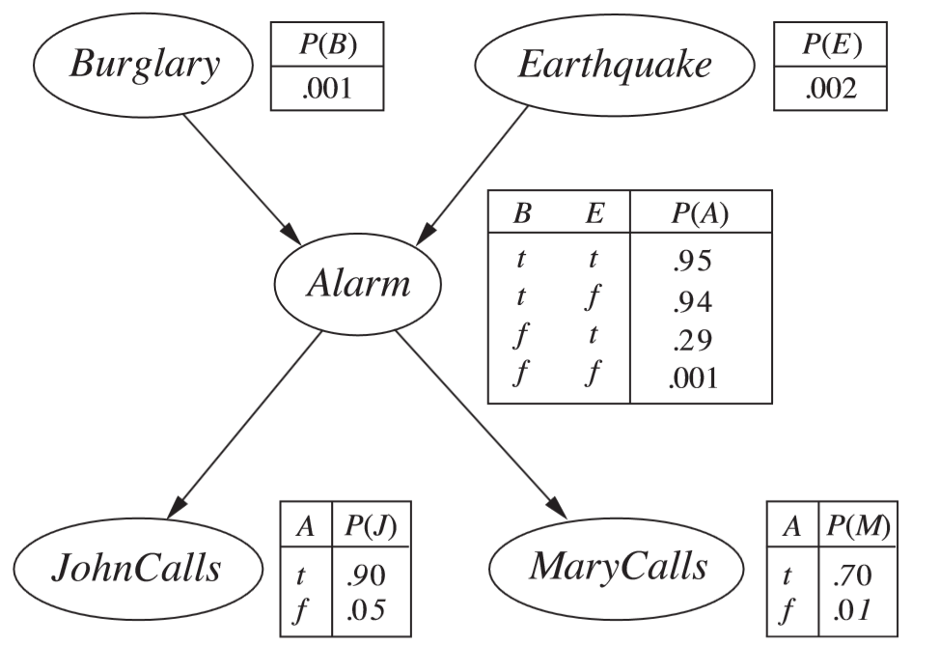
示例: Alarm Network

Slide 17
提纲
第十四章 概率推理
14.1 独立性与条件独立性
14.2 不确定问题的知识表示-贝叶斯网络
14.3 贝叶斯网络的语义
14.4 贝叶斯网络中的枚举推理
14.5 变量消元算法

Slide 18
贝叶斯网络的语义
贝叶斯网络是完全联合概率分布的一种表示
贝叶斯网络
完全联合概率分布

Slide 19
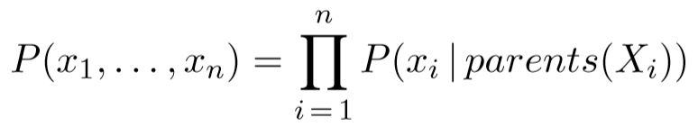
贝叶斯网络的语义
贝叶斯网络是完全联合概率分布的一种表示
完全联合概率分布由局部条件概率分布的乘积进行定义（链式法则）
例如:
P( j , m, a, ¬b, ¬e)
= P(j|a) P(m|a) P(a|¬b,¬e) P(¬b) P(¬e)
= 0.9 × 0.7 × 0.001 × 0.999 × 0.998
≈ 0.00063

Slide 20
构造贝叶斯网络的方法
1. 结点：选择一组排好序的随机变量X₁,...,X_{n}
2. 边：i从1 到 n，执行：
2.1 从X₁,...,X_{i-1}中选择X_{i}的父结点最小的集合 ，使得
P(X_{i}|Parents(X_{i})) = P(X_{i} | X₁, ..., X_{i-1})
2.2 在每一个父结点与X_{i}之间插入一条边
2.3 条件概率表（CPTs）: 写出条件概率表P(X_{i}|Parents(X_{i}))

Slide 21
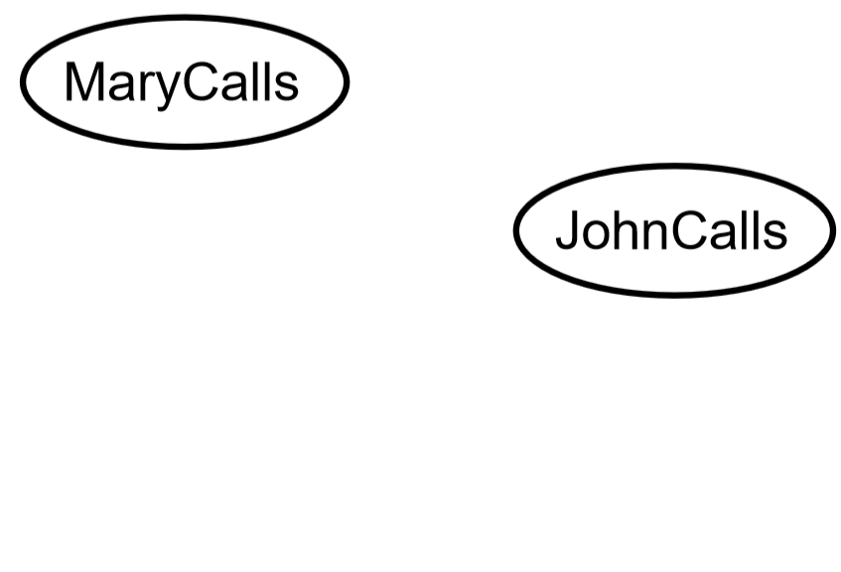
构造贝叶斯网络的方法
示例： Alarm Network
假设选定随机变量的次序：M, J, A, B, E
P(J|M) = P(J)?

Slide 22
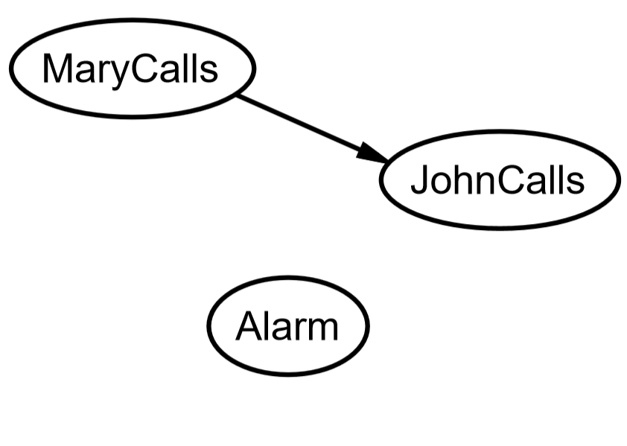
构造贝叶斯网络的方法
示例： Alarm Network
假设选定随机变量的次序：M, J, A, B, E
P(J|M) = P(J)? No
P(A|J,M) = P(A|J)? P(A|J,M) = P(A)?

Slide 23
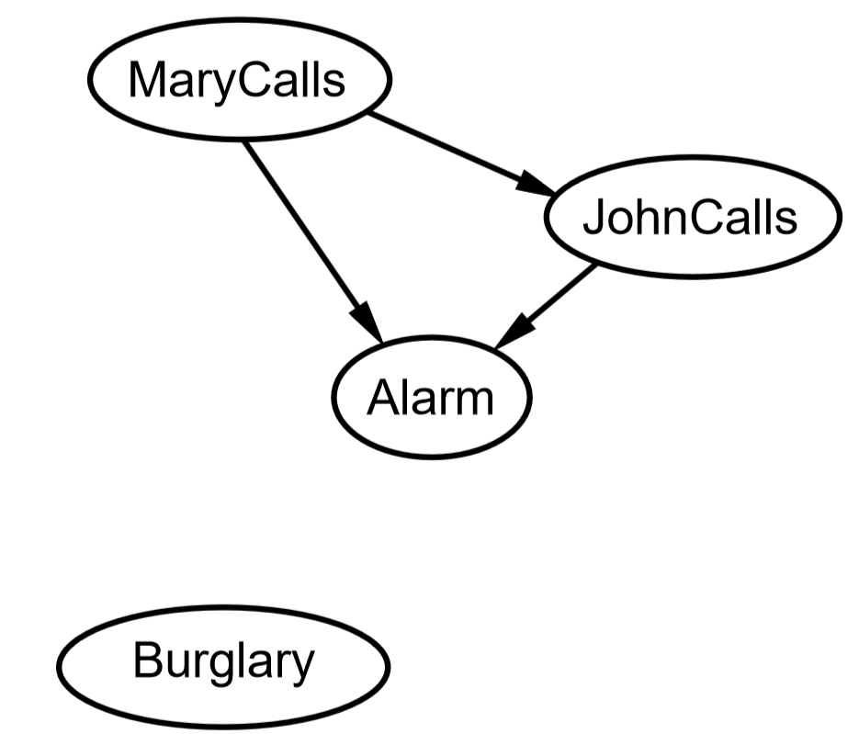
构造贝叶斯网络的方法
示例： Alarm Network
假设选定随机变量的次序：M, J, A, B, E
P(J|M) = P(J)? No
P(A|J,M) = P(A|J)? P(A|J,M) = P(A)? No
P(B|A,J,M) = P(B|A)?
P(B|A,J,M) = P(B)?

Slide 24
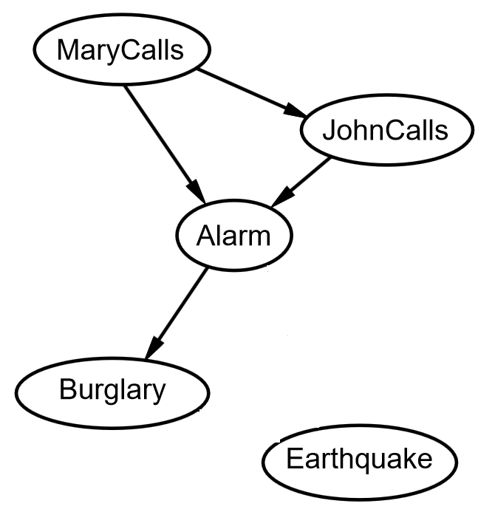
构造贝叶斯网络的方法
示例： Alarm Network
假设选定随机变量的次序：M, J, A, B, E
P(J|M) = P(J)? No
P(A|J,M) = P(A|J)? P(A|J,M) = P(A)? No
P(B|A,J,M) = P(B|A)? Yes
P(B|A,J,M) = P(B)? No
P(E|B,A,J,M) = P(E|A)?
P(E|B,A,J,M) = P(E|A,B)?

Slide 25
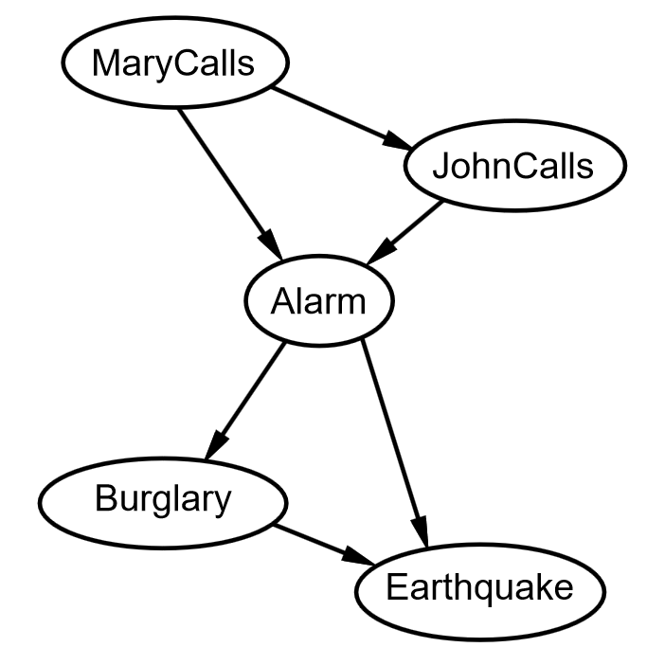
构造贝叶斯网络的方法
示例： Alarm Network
假设选定随机变量的次序：M, J, A, B, E
P(J|M) = P(J)? No
P(A|J,M) = P(A|J)? P(A|J,M) = P(A)? No
P(B|A,J,M) = P(B|A)? Yes
P(B|A,J,M) = P(B)? No
P(E|B,A,J,M) = P(E|A)? No
P(E|B,A,J,M) = P(E|A,B)? Yes

Slide 26
构造贝叶斯网络的方法
示例： Alarm Network
假设选定随机变量的次序：M, J, A, B, E

Slide 27
贝叶斯网络实例: Car Diagnosis

Slide 28
应用题
考虑下图中的贝叶斯网络，计算P(cavity, ¬toothache, catch)
Cavity | P(Cavity)
cavity | 0.2
Cavity | P(toothache|Cavity)
cavity | 0.6
¬cavity | 0.1
Cavity | P(catch|Cavity)
cavity | 0.2
¬cavity | 0.1

Slide 29
应用题
考虑下图中的贝叶斯网络，计算P(cavity, ¬toothache, catch)
Cavity | P(Cavity)
cavity | 0.2
Cavity | P(toothache|Cavity)
cavity | 0.6
¬cavity | 0.1
Cavity | P(catch|Cavity)
cavity | 0.2
¬cavity | 0.1
P(cavity, ¬toothache, catch)
=P(cavity) P(¬toothache | cavity) P(catch | cavity)
=0.2 × 0.4 × 0.2
=0.016

Slide 30
提纲
第十四章 概率推理
14.1 独立性与条件独立性
14.2 不确定问题的知识表示-贝叶斯网络
14.3 贝叶斯网络的语义
14.4 贝叶斯网络中的枚举推理
14.5 变量消元算法

Slide 31





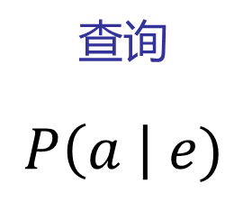
贝叶斯推理
基本任务:
证据变量:
查询变量:
隐藏变量:
典型的查询是询问后验概率:
All variables
贝叶斯网络
联合分布
查询
$$P\left(a \right| e)$$

Slide 32
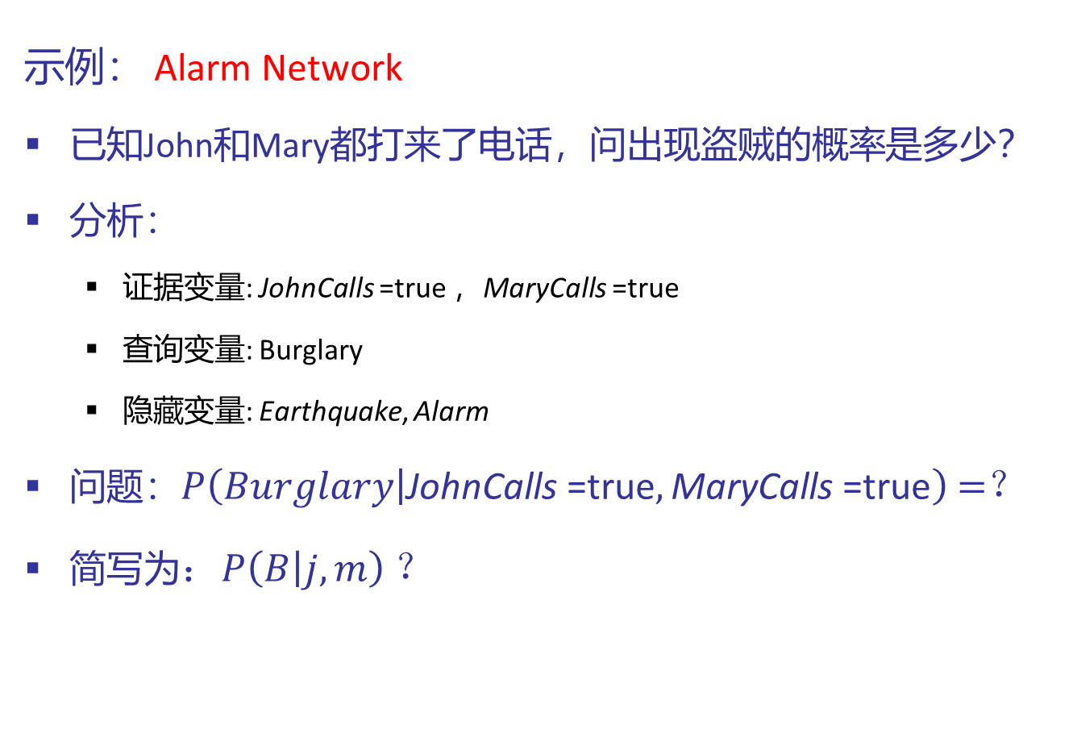
贝叶斯推理
示例： Alarm Network
已知John和Mary都打来了电话，问出现盗贼的概率是多少？
分析：
证据变量: JohnCalls =true ，MaryCalls =true
查询变量: Burglary
隐藏变量: Earthquake, Alarm
问题：$P\left(Burglary | \text{JohnCalls}\text{ =}\text{true},\text{MaryCalls}\text{ =}\text{true}\right)$ =？
简写为：$P\left(B | j,m\right)$ ？
B
E
A
J
M

Slide 33
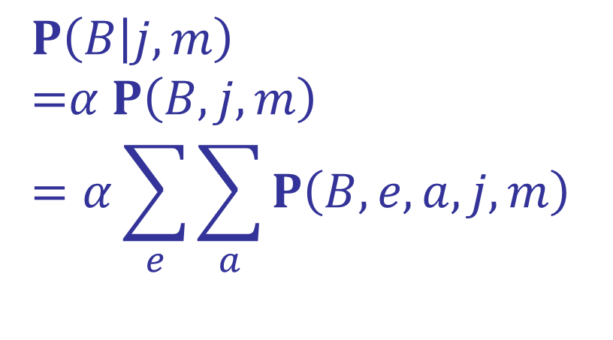
通过枚举进行推理
直接求和联合概率分布中的变量，而不进行实际概率的显式计算
$$P\left(B | j,m\right)$$
=$α P\left(B, j,m\right)$
$$=α\sum_{e}{\sum_{a}{P\left(B,e,a,j,m\right) }}$$
根据归一化方法

Slide 34






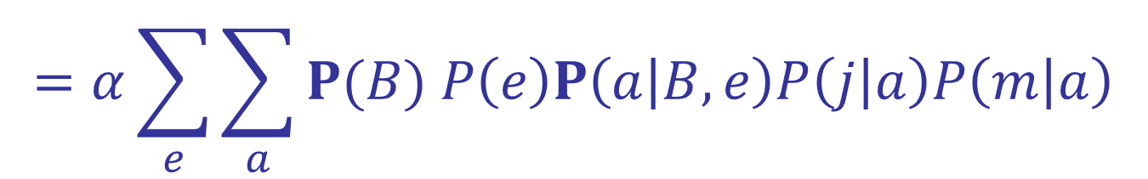

通过枚举进行推理
直接求和联合概率分布中的变量，而不进行实际概率的显式计算
$$P\left(B | j,m\right)$$
=$α P\left(B, j,m\right)$
$$=α\sum_{e}{\sum_{a}{P\left(B,e,a,j,m\right) }}$$
根据归一化方法
$$=α\sum_{e}{\sum_{a}{P(B) P\left(e\right)P\left(a | B,e\right)P\left(j | a\right)P\left(m | a\right)}}$$
根据贝叶斯网络的语义
$$\sum_{e}{ }$$
$$\sum_{a}{ }$$
$$=αP(B)$$
$$P\left(e\right)$$
$$P\left(a | B,e\right)$$
$$P\left(j | a\right)$$
$$P(m|a)$$
简化计算

Slide 35
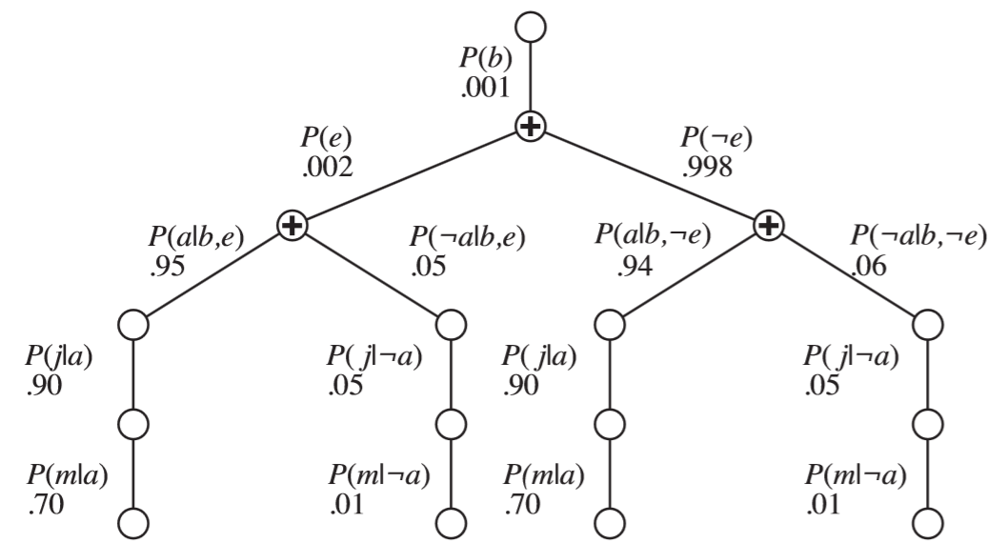







通过枚举进行推理
$$\sum_{e}{ }$$
$$\sum_{a}{ }$$
$$P\left(b | j,m\right)=αP\left(b\right)$$
$$P\left(e\right)$$
$$P\left(j | a\right)$$
$$P(m|a)$$
$$P\left(a | b,e\right)$$
问题：枚举过程存在重复计算

Slide 36

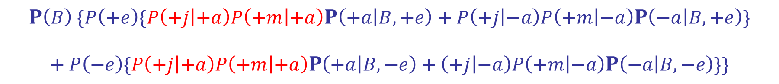










通过枚举进行推理
示例： Alarm Network
$$P\left(B | j,m\right)$$
$$\sum_{e}{ }$$
$$\sum_{a}{ }$$
$$=α$$
$$P\left(B\right)$$
$$P\left(e\right)$$
$$P\left(j | a\right)$$
$$P(m|a)$$
$$P\left(a | B,e\right)$$
$$P\left(B\right) \{P\left(+e\right)\{P\left(+j | +a\right)P\left(+m | +a\right)P\left(+a | B,+e\right)+P\left(+j | −a\right)P\left(+m | −a\right)P\left(−a | B,+e\right)\}$$
$$+ P\left(−e\right)\{P\left(+j | +a\right)P\left(+m | +a\right)P\left(+a | B,−e\right)+\left(+j | −a\right)P\left(+m | −a\right)P\left(−a | B,−e\right)\}\}$$
$$=α$$
$=α<0.0006,0.0015> ≈$<0.284,0.716>
故，在两个邻居都打来电话的条件下，出现盗贼的概率大约是28%

Slide 37
提纲
第十四章 概率推理
14.1 独立性与条件独立性
14.2 不确定问题的知识表示-贝叶斯网络
14.3 贝叶斯网络的语义
14.4 贝叶斯网络中的枚举推理
14.5 变量消元算法

Slide 38
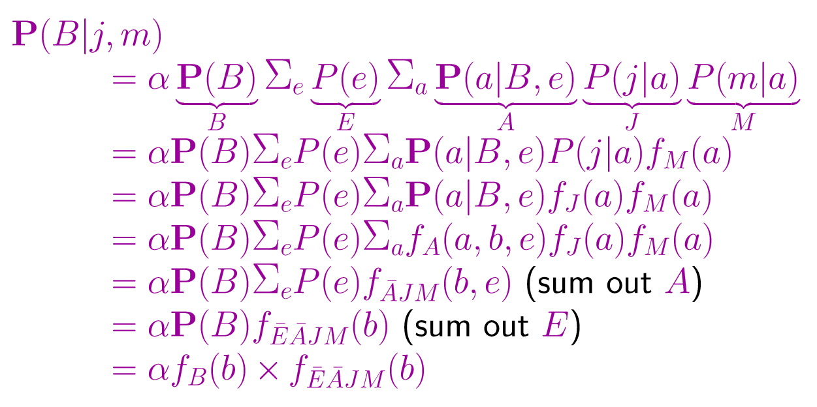
变量消元算法
工作方式：
按照从右到左的次序计算表达式
保存中间结果，避免重复计算

Slide 39
变量消元算法
工作方式：
按照从右到左的次序计算表达式
保存中间结果，避免重复计算
两个基本的计算操作
两个因子逐点相乘
因子相乘中一个变量进行求和消元

Slide 40
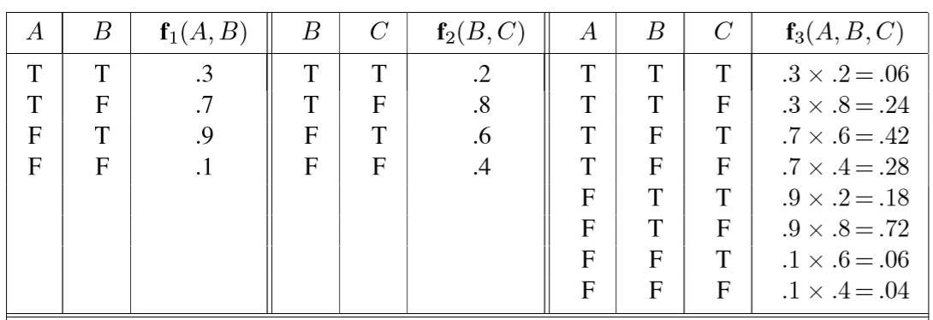
变量消元算法
两个基本的计算操作
两个因子逐点相乘
示例： f₁（A,B）× f₂（B,C）= f₃（A,B,C）

Slide 41
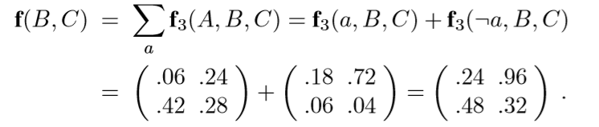
变量消元算法
两个基本的计算操作
两个因子逐点相乘
因子相乘中一个变量进行求和消元

Slide 42
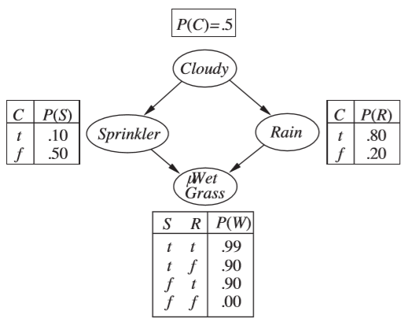
精确推理的复杂性
精确推理的复杂性高度依赖于网络的结构
单连通网络 多连通网络

Slide 43
精确推理的复杂性
精确推理的复杂性高度依赖于网络的结构
单连通网络
网络中任意两个结点之间顶多只有一条(无向)路径
精确推理的时间和空间复杂度与网络规模呈线性关系
多连通网络
变量消元算法在最坏情况下具有指数量级的时间和空间复杂度。
贝叶斯网络推理是#P难题-严格难于NP完全问题

Slide 44
小结
由于环境可能是部分可观察的或不确定的，智能体需要处理不确定性。
概率是描述不确定知识的一种严格形式。通过条件概率，将命题与智能体自身的知识联系起来
给定一个完全联合分布可以计算该问题域中任何命题的概率，但对复杂领域，需要找到一种方法来降低联合概率的数目
独立性和条件独立性提供了重要工具
贝叶斯网络= 拓扑结构(图) + 条件概率表(CPT)
贝叶斯网络是一种使用简单局部分布（条件概率）描述复杂联合分布的技术
贝叶斯网络中通过枚举、变量消元算法进行概率推理

Slide 45
谢谢！

